Slide 1


Rosetta Stone
Bilgisayardan Erişim ve Kullanım Kılavuzu

Slide 2
Rosetta Stone, kütüphanemiz tarafından ücretsiz olarak sağlanmaktadır!
Dünyanın 1 numaralı dil eğitim aracıdır.
“Dynamic Immersion” yöntemini kullanarak ana dil mantığı ile öğretir.
Bilgisayar veya mobil cihaz üzerinden her zaman ve her yerden erişim imkanı vardır.
Tam 30 adet dil içerir.
Tamamladığınız dil için B1 (bağımsız kullanıcı) düzeyine ulaştırır.

Slide 3
Kütüphane Sayfasından Erişim
Kütüphane safyası görüntüleri
Kütüphane sayfamızın
“E-Kaynaklar” sekmesindeki “Veritabanları” bölümünden “Rosetta Stone” ya da https://bit.ly/1lt4179 adresinden Rosetta Stone’a giriş yapınız.
Not: Üniversite internet ağından bağlanmanız ya da uzaktan erişim ayarları yaparak giriş yapmanız gerekmektedir.

Slide 4
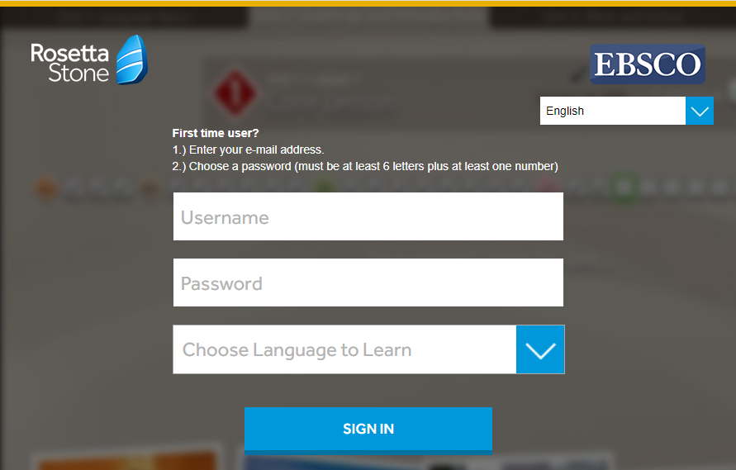
Giriş ve Hesap Oluşturma
Kullanıcı adınızı (e-posta adresi) ve şifrenizi giriniz ve çalışmak istediğiniz dili seçiniz. Eğer daha önce hesap oluşturmadıysanız ilk girişinizde seçtiğiniz kullanıcı adı ve şifre bundan sonraki girişlerinizde geçerli olacaktır.
Ekranın sağ üst köşesinden arayüz dilini değiştirebilirsiniz.

Slide 5
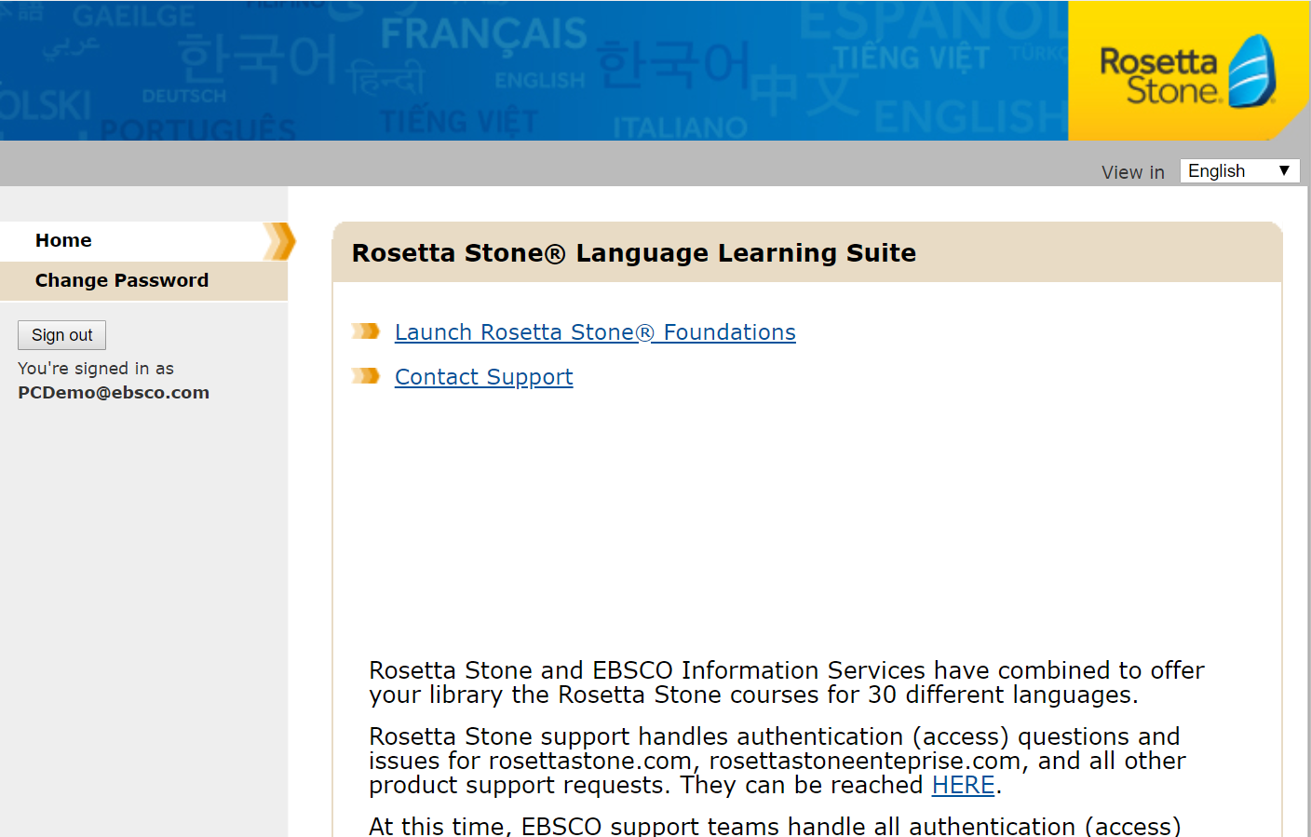
Rosetta Stone’a Bağlanma
“Launch Rosetta Stone Foundations” bağlantısına tıklayınız ve Rosetta Stone’un uygulamada açılmasına izin veriniz.

Slide 6
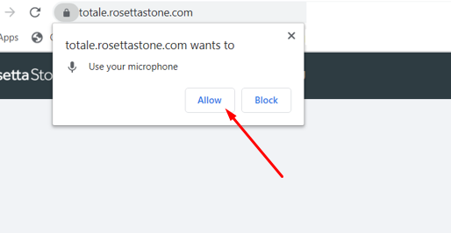
Rosetta Stone’a Bağlanma
“Allow” butonuna tıklayarak Rosetta Stone’un mikrofonunuzu kullanmasına izin veriniz. Konuşma ve telaffuz içeren alıştırmalar için mikrofon gerekmektedir. Mikrofon bağlantısı olmadan bu alıştırmalar yapılamamaktadır.

Slide 7
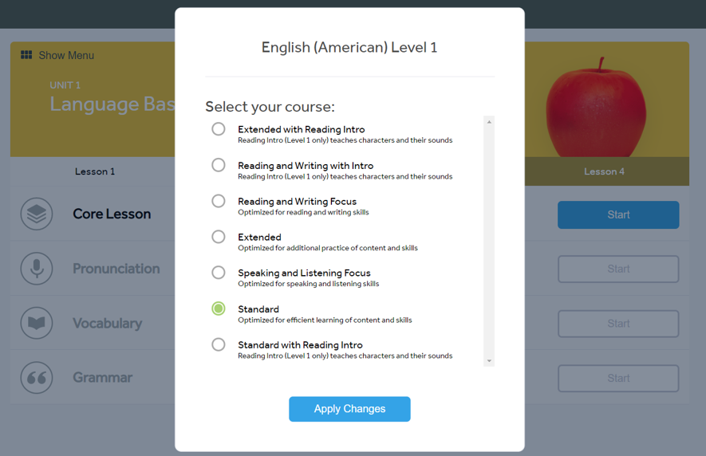
Müfredat Seçimi
Seçtiğiniz dil için çalışmak istediğiniz müfredatı belirleyiniz. Alıştırmaların dağılımı seçiminize göre yapılacaktır. Örneğin “Standard” seçeneğinde tüm yeteneklerden (Okuma,Yazma, Konuşma ve Dinleme) eşit miktarda alıştırma olacaktır. “Apply Changes” butonuna tıklayarak seçiminizi tamamlayınız.

Slide 8
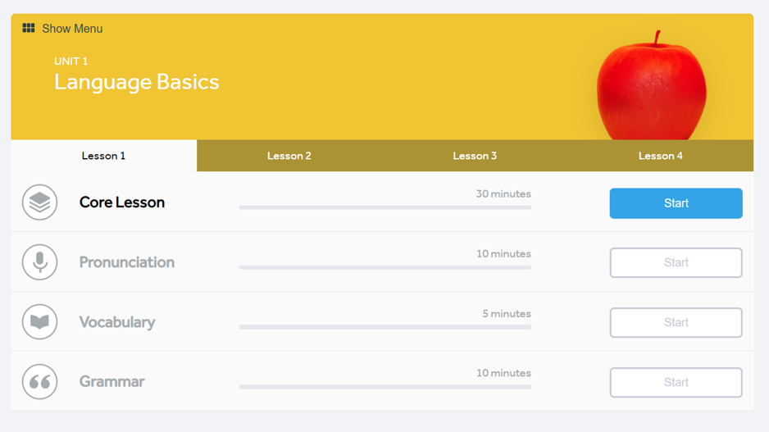
Ünite ve Dersler
Karşınıza ünite ekranı gelecektir. “Start” butonu ile “Core Lesson” olarak adlandırılan ve aktiviteleri içeren bölümden başlayabilirsiniz. Eğer isterseniz, yine ilgili alıştırmaya ait “Start” butonunu kullanarak telaffuz, kelime ya da gramer gibi odaklı aktiviteleri de tamamlayabilirsiniz. Sol üstteki “Show Menu” ise tüm üniteleri listeleyebileceğiniz ekranı açacaktır. “Show Menu” butonuna tıklayınız.

Slide 9
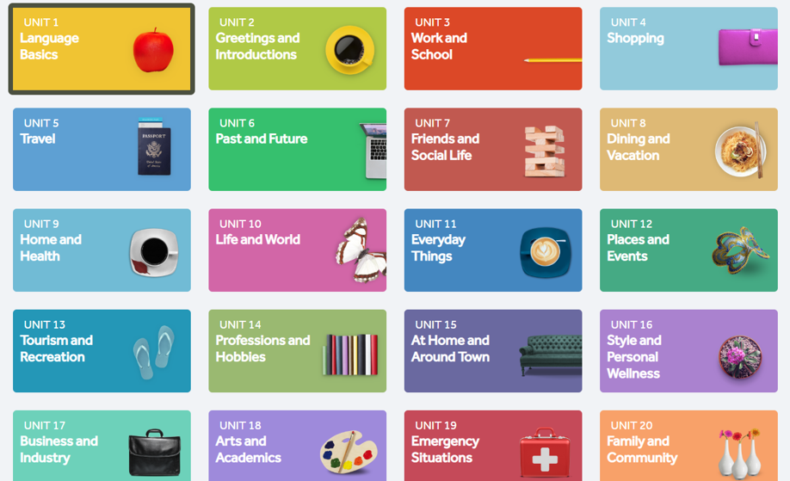
Ünite Seçimi
İstediğiniz herhangi bir üniteyi seçerek çalışmaya başlayabilirsiniz. Her 4 ünite, 1 seviye demektir. Dil düzeyinize göre istediğiniz üniteyi seçiniz.

Slide 10
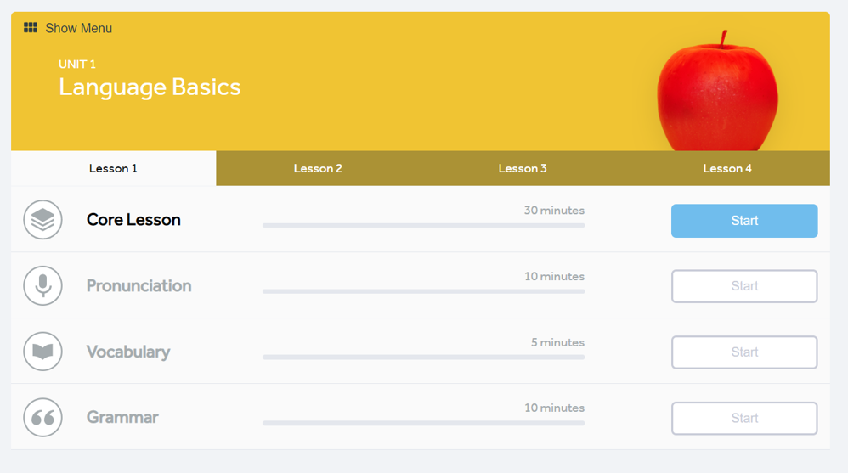
Ders ve Aktivite Seçimi
Her ünite altında 4 ders, her ders altında ise 1 çekirdek ders ve farklı odaklı aktiviteler yer almaktadır. Tavsiye edilen yöntem sırasıyla ilerlemek olmakla beraber istediğiniz sırayı tercih edebilirsiniz. “Start” butonlarını kullanınız.

Slide 11
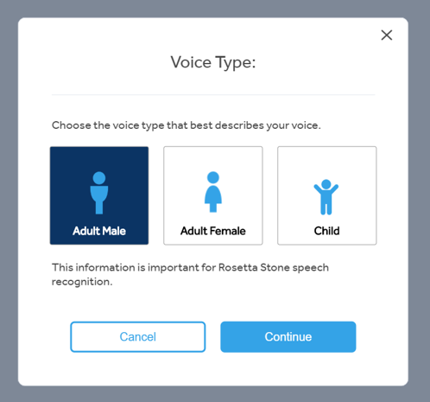
Ses Tanıma
İlk alıştırmanızdan önce mikrofon kurulum adımları gelecektir. Öncelikle ses tanıma için yetişkin erkek (Adult Male), yetişkin kadın (Adult Female) ya da çocuk (Child) arasından size uygun olanı seçiniz ve “Continue” butonuna tıklayınız.

Slide 12
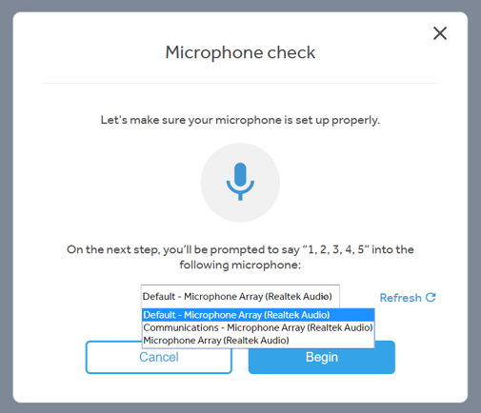
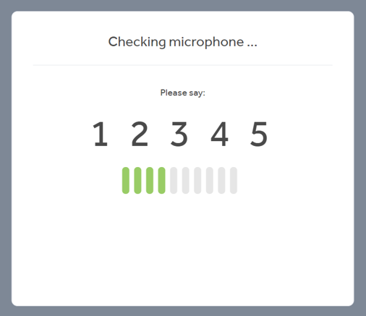
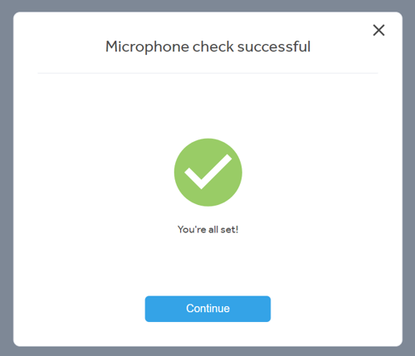
Mikrofon Kurulumu
Hali hazırda kullanmakta olduğunuz mikrofonu seçiniz ve “Begin” butonuna tıklayınız
5 saniye konuşunuz. Örneğin 5’e kadar sayabilirsiniz.
Mikrofon kurulum işlemi tamamlandıktan sonra “Continue” butonuna tıklayınız.

Slide 13
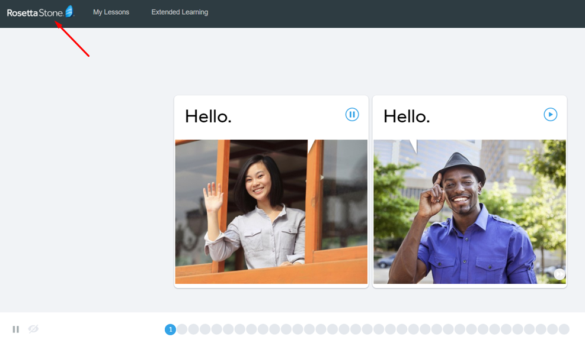
Alıştırma Ekranı
Artık alıştırmaları yapmaya başlayabilirsiniz.
İstediğiniz zaman sol üstteki Rosetta Stone logosu ile derslerinizin listelendiği “My Lessons” sekmesine dönebilirsiniz.

Slide 14
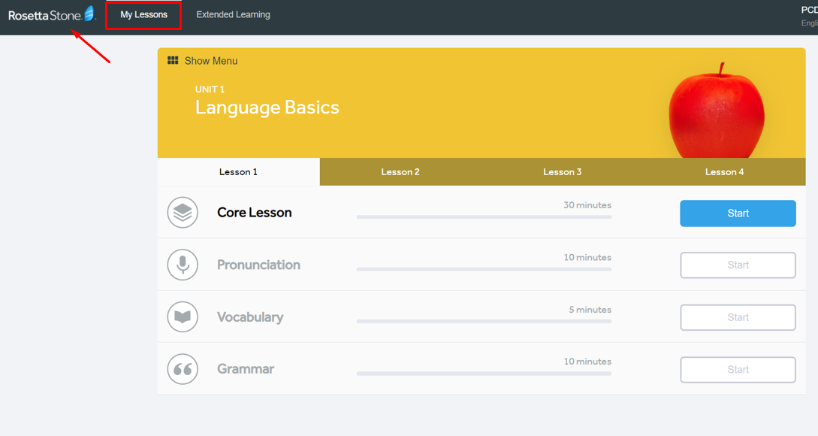
Ders Ekranına Dönüş
Sol üstteki Rosetta Stone logosu sizi derslerinizin listelendiği “My Lessons” sekmesine getirecektir.

Slide 15
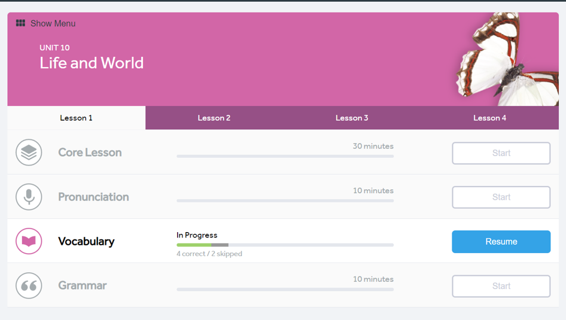
Daha Önce Tamamlanan Alıştırmalar
Rosetta Stone, tamamlanan alıştırmaları kaydederek öğrenme sürecinizi takip etmenize ve kaldığınız yerden devam etmenize olanak verir.

Slide 16
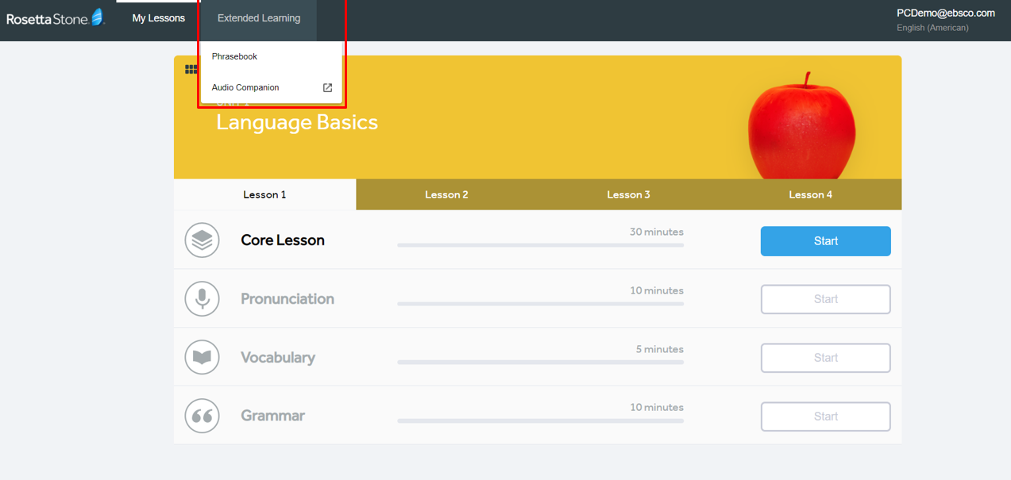
Extended Learning
“Extended Learning” sekmesi altında “Phrasebook” ve “Audio Companion” alıştırmaları bulunmaktadır. Bu alıştırmalar ile hem günlük hayatta en sık kullanılan kalıplara çalışabilirsiniz hem de dinleme pratiği yapabilirsiniz.

Slide 17
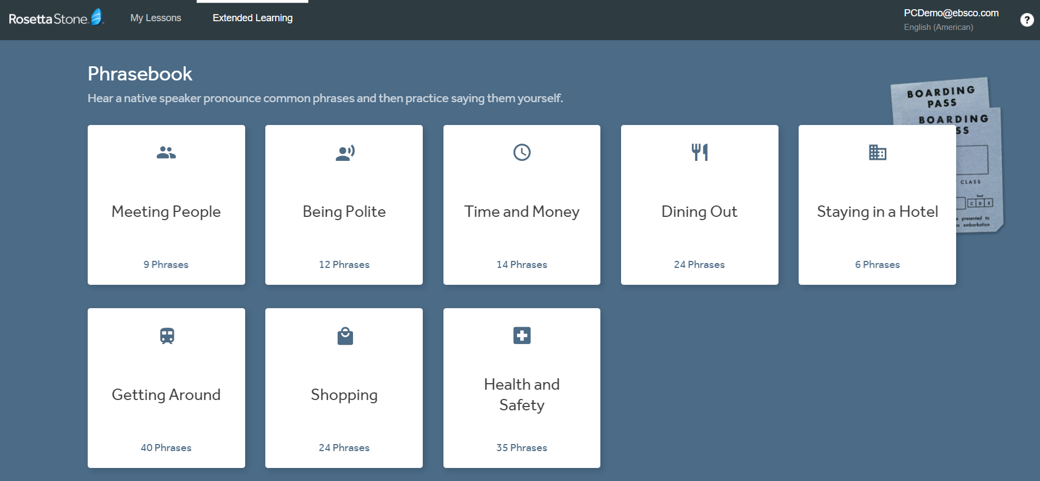
Extended Learning
> Phrasebook
“Phrasebook” bölümü sizi günlük hayata hazırlayacaktır. Örneğin, yurt dışındayken yemeğe çıkmak istediniz, en çok kullanılan kalıplar nelerdir diye inceleyebilirsiniz.

Slide 18
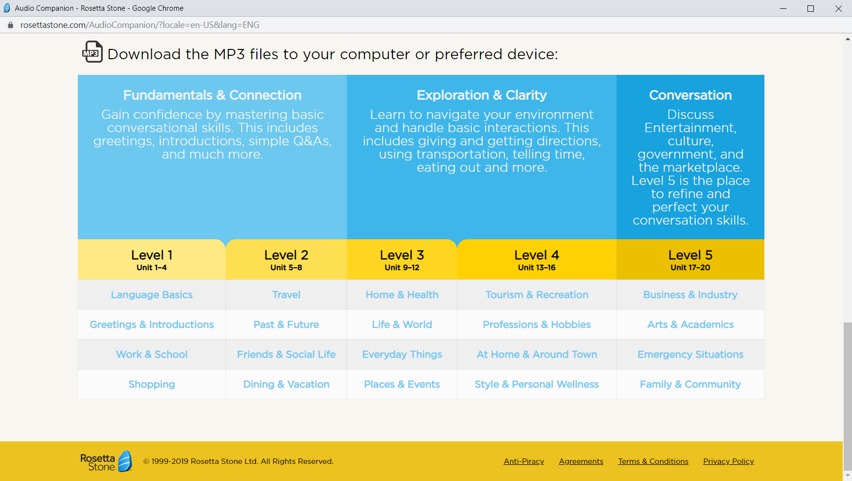
Extended Learning > Audio Companion
“Audio Companion” bölümünden istediğiniz alıştırmaları MP3 olarak indirip, dinleyebilirsiniz.

Slide 19
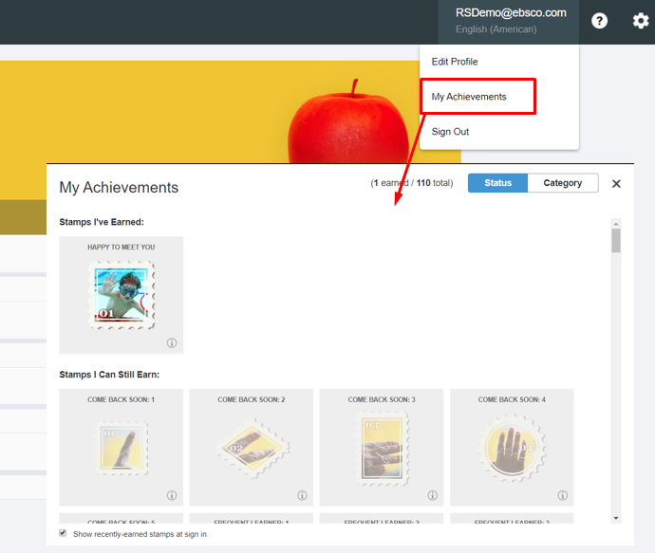
Etiketler – My Achievements
Rosetta Stone’da ilerledikçe çeşitli etiketler kazanabilirsiniz. Kazandığınız ve kazanabileceğiniz tüm etiketleri “My Achievements” bölümünden görüntüleyebilirsiniz.

Slide 20
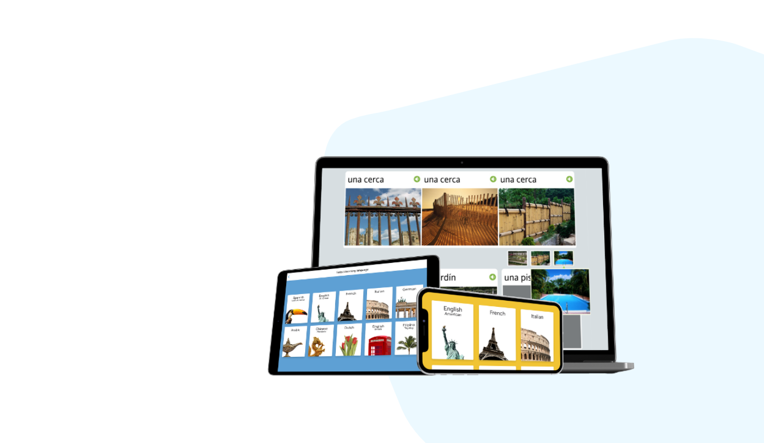


TEŞEKKÜRLER!

